Slide 1
[파일함]
2022.04

Slide 2
목차
01
02
03
04
개요
개인함
공유함
상세설명

Slide 3
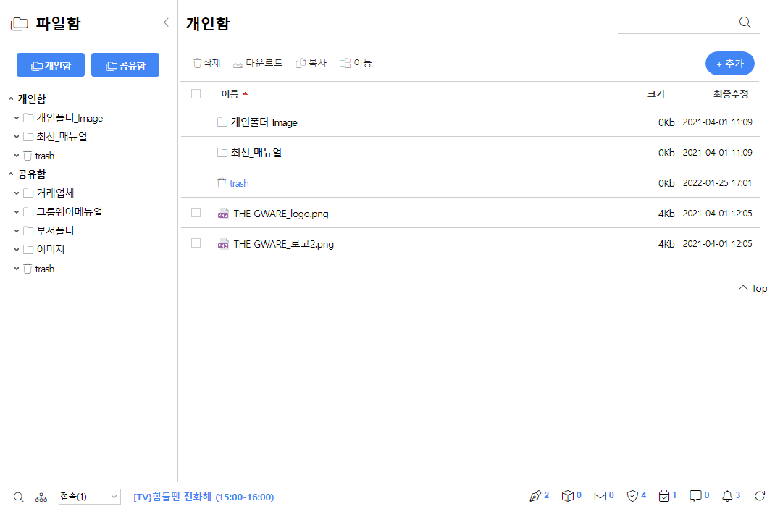
THE GWARE > 파일함
파일은 웹상에 필요한 파일들을 업로드 및 다운로드할 수 있는 기능을 제공합니다.
개인함과 공유함으로 구분하여 제공됩니다.
파일함
파일함 개요
그룹웨어를 통하여 사용자 pc에서 관리하는 중요 파일을 웹상으로 파일을 관리하고 공유하는 파일 관리 기능을 제공합니다

Slide 4
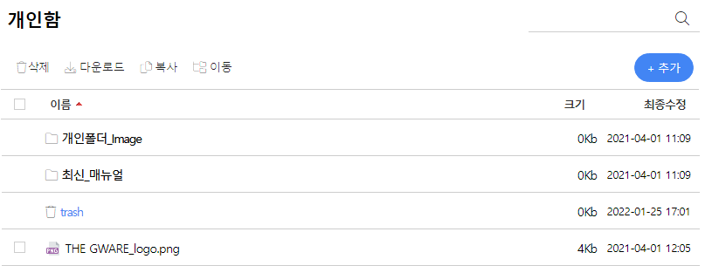
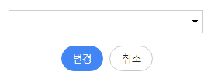
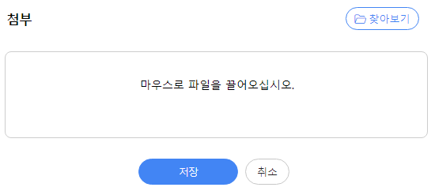
개인함
삭제 : 해당 폴더 우측의 삭제 버튼을 눌러 폴더를 삭제할 수 있습니다.
- 폴더를 삭제할 경우 해당 폴더 안에 자료들까지 모두 삭제됩니다.
다운로드 : 파일함의 선택된 다중 파일을 zip으로 다운로드할 수 있습니다.
복사 : 파일함의 다른 폴더로 문서를 복사할 수 있습니다.
이동 : 파일함의 다른 폴더로 문서를 이동할 수 있습니다.
폴더수정 : 해당 폴더 우측의 수정 버튼을 눌러 폴더 이름을 수정할 수 있습니다.
새폴더 : 폴더 이름을 작성하고, 확인 버튼을 누르면 새로운 폴더가 생성합니다.
파일업로드 : 파일을 저장하고 싶은 폴더를 선택 및 파일을 끌어오시면 파일을 업로드할 수 있습니다.
파일함
개인함
개인만이 사용할 용도로 파일을 업/다운로드하며, 개인 용량에 제한을 받습니다.
개인함은 자신만이 조회하고 다운로드가 가능한 파일들에 대한 관리 기능을 제공합니다.
- 개인함은 자신이 할당받은 용량(메일,개인게시판, 개인 폴더)안에서만 사용 가능합니다.
폴더수정

Slide 5
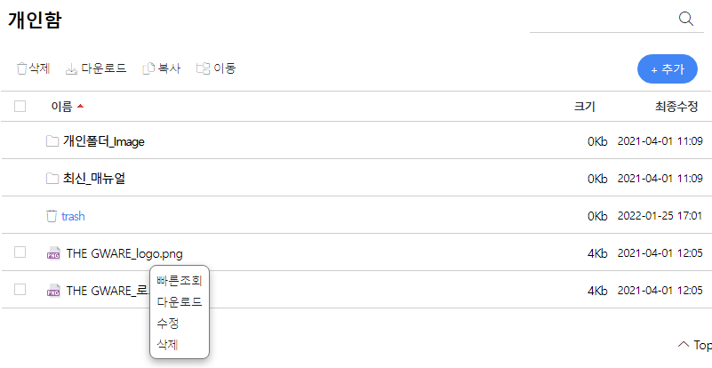
개인함
파일을 선택하면 빠른조회, 다운로드, 수정, 삭제 중에 선택할 수 있습니다.
파일함
개인함
개인만이 사용할 용도로 파일을 업/다운로드하며, 개인 용량에 제한을 받습니다.
개인함은 자신만이 조회하고 다운로드가 가능한 파일들에 대한 관리 기능을 제공합니다.
- 개인함은 자신이 할당받은 용량(메일,개인게시판, 개인 폴더)안에서만 사용 가능합니다.
빠른조회 : 해당 문서를 빠르게 조회할 수 있습니다.
다운로드 : 해당 문서를 바로 다운로드합니다.
수정 : 해당 문서를 수정합니다.
삭제 : 해당 문서를 삭제합니다.

Slide 6
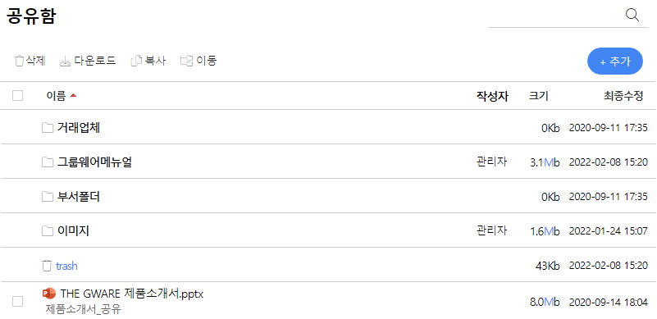
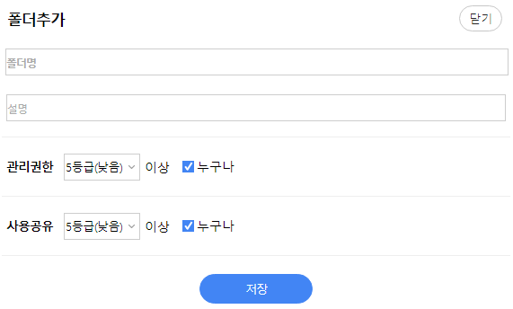
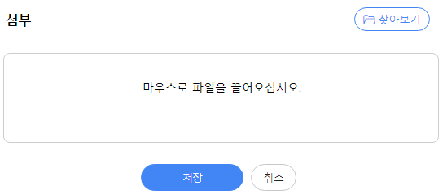
공유함
공유함은 그룹웨어 사용자들이 파일을 공유해서 사용하기 위한 기능을 제공합니다.
파일함
공유함
공유함에서는 추가적으로 폴더를 생성해서 파일을 공유할 수 있습니다.
각 폴더는 사용자의 목적에 맞게 다양하게 폴더를 생성할 수 있으며 해당 설정 폴더에 대해서 조회 권한(다운로드)과 관리 권한(등록, 수정, 삭제)을 부여할 수 있습니다.
빠른조회 : 해당 문서를 빠르게 조회할 수 있습니다.
다운로드 : 해당 문서를 바로 다운로드합니다.
수정 : 해당 문서를 수정합니다.
삭제 : 해당 문서를 삭제합니다.

Slide 7
공유함
폴더수정 : 폴더명/설명/사용권한/공유설정을 수정할 수 있습니다.
파일함
공유함
공유함에서는 추가적으로 폴더를 생성해서 파일을 공유할 수 있습니다.
각 폴더는 사용자의 목적에 맞게 다양하게 폴더를 생성할 수 있으며 해당 설정 폴더에 대해서 조회 권한(다운로드)과 관리 권한(등록, 수정, 삭제)을 부여할 수 있습니다.
폴더명 : 새로 만들 공유 폴더의 이름을 입력합니다
설명 : 파일에 대한 설명글을 입력합니다.
관리권한 : 해당 문서를 사용하는 데에 등급을 맞춰줍니다.
사용공유 : 해당 문서를 공유하는 데에 등급을 맞춰줍니다.
파일다운로드 이력 관리
파일에 대해서 이력을 조회하기 위해서는 최종 수정 날짜를 클릭하게 되면 상세내역이 제공됩니다.

Slide 8
관리권한
본 폴더에 파일을 업로드(저장), 수정, 삭제를 할 관리자를 설정합니다. (다운로드 권한 기본 포함)
’누구나’의 체크를 풀고 ‘조직도’ 버튼을 클릭하게 되면 조직도가 제공되는데, 조직도를 통해서 원하는 사용자를 지정할 수도 있습니다. 또는, ‘보안 등급’을 통해서 일괄 설정도 가능합니다.
관리등급’ 과 ‘관리권한’ 간에는 AND 조건이 부여됩니다.
단, 주의할 것은 조회 권한을 특정인(특정부서)으로 제한한 상태에서 관리권한을 ‘전체 사용자’로 처리하면 결 국에는 이 폴더는 모든 사용자들이 조회 및 수정, 삭제가 가능하게 되니 이점 주의 바랍니다.
파일함
사용공유
본 폴더를 조회, 사용하고 공유할 수 있는 사용자를 지정합니다.
‘보안 등급’으로 [관리자등급 / 1등급 / 2등급 / 3등급 / 4등급 / 5등급 / 조직외등급] 중에서 선택도 가능합니다.
‘누구나’의 체크를 풀게 되면 조직도가 제공되는데, 조직도를 통해서 원하는 사용자를 지정할 수도 있습니다.
또는, ‘직접입력’ 을 통하여 사용자 지정이 가능합니다.
’조회등급’ 과 ‘조회권한’ 간에는 AND 조건이 부여됩니다
상세설명
파일함에 대한 설명들을 제공합니다.

